Slide 1
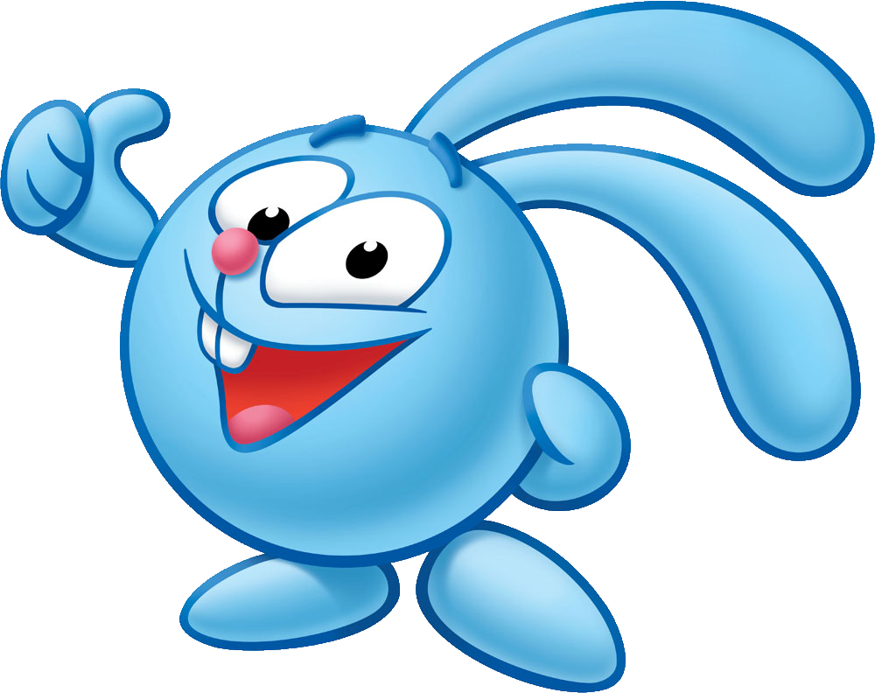
Уважаемые родители! Предлагаем Вам, поиграть с детьми в игру со «смешариками». Закрепить математические понятия «один» и «много», описывая содержание картинок.
.

Slide 2
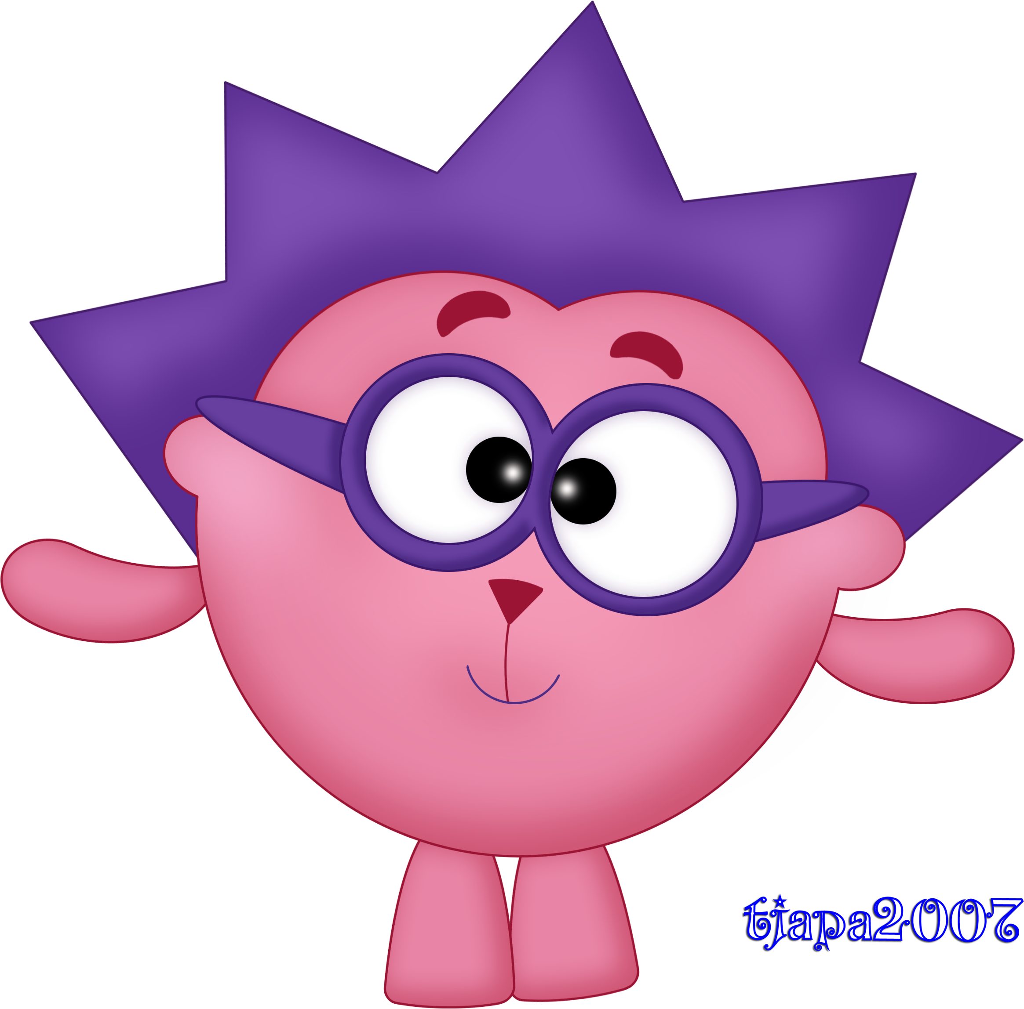
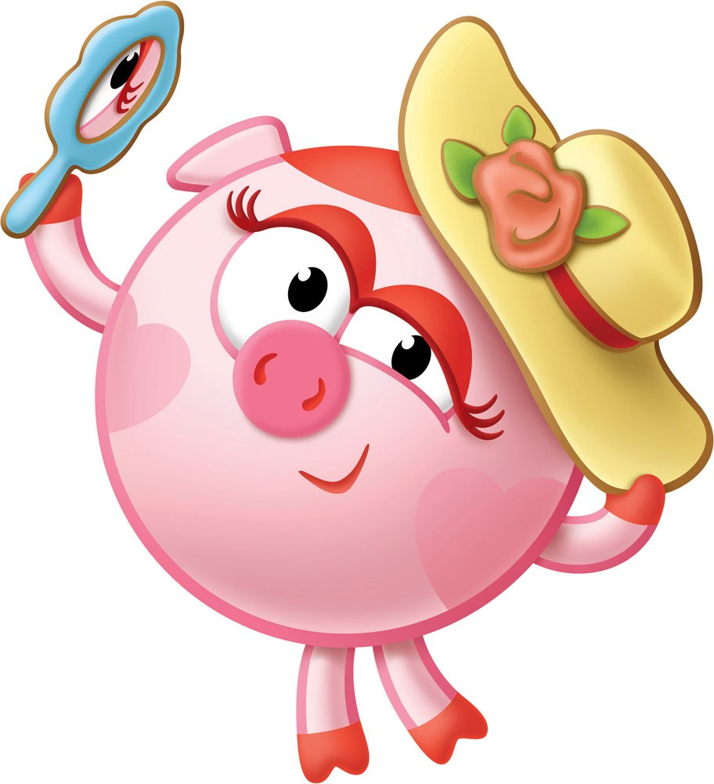

Slide 3
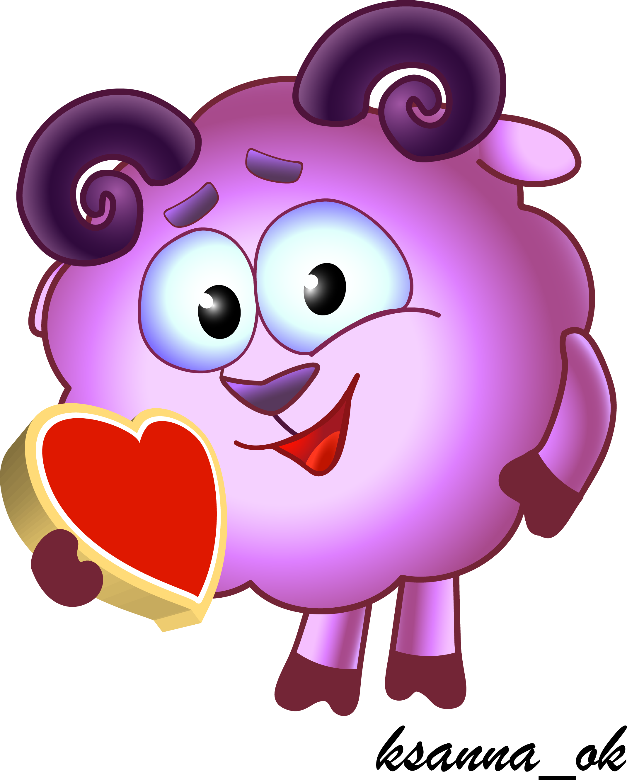

Slide 4
